Slide 1

Internetowy system wspierający przeprowadzanie okresowych ocen nauczycieli akademickich
Jakub Pastuszek, Adam Broda, Maciej Charniuk, Sebastian Gilon, Wojciech Nowak, Adrian Piotrowicz

Slide 2

Obecny Proces
Wydrukowane formularze
Anonimowo wypełniane przez studentów
Formularze zebrane i zapakowane w kopertę
Koperta dostarczana jest do dziekanatu
Dziekanat wykonuje żmudną pracę analizy wypełnionych ankiet

Slide 3
Proponowany Proces
Użytkownik systemu projektuje ankietę
System wysyła kod dostępu do ankiety studentom za pośrednictwem e-mail
Studenci wypełniają ankietę przez Internet
System automatycznie analizuje przesłane ankiety i udostępnia wykres z wynikami jej autorowi

Slide 4
Wykorzystane technologie
PHP
MySQL
JQuery
Highcharts JS
MooTools

Slide 5
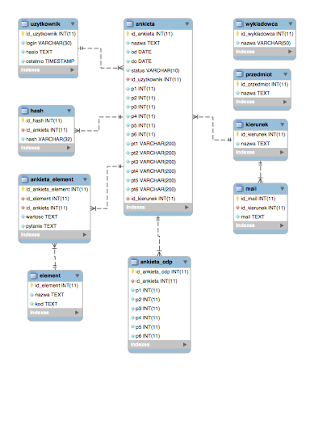
Schemat bazy danych

Slide 6
Moduły Aplikacji
Moduł administracyjny
Moduł ankiety

Slide 7
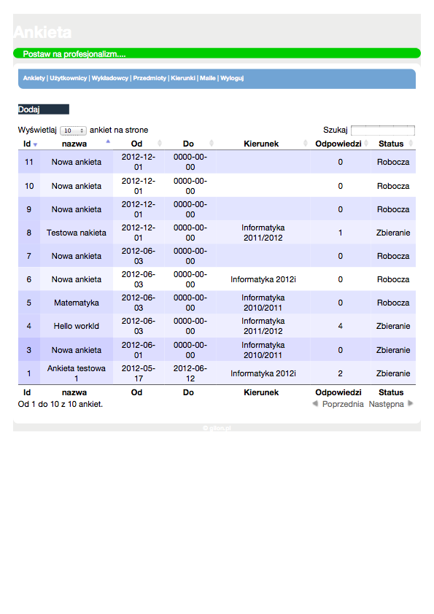
Interfejs Użytkownika

